Slide 1

AUDIÊNCIA PÚBLICA
DE AVALIAÇÃO DAS
METAS FISCAIS
1º Quadrimestre de 2023

Slide 2

LEI COMPLEMENTAR 101/2000 - LRF
Art. 9º, § 4º
"Até o Final dos meses de Maio, Setembro e
Fevereiro, o Poder Executivo demonstrará o
cumprimento das metas fiscais de cada quadrimestre,
em audiência pública na comissão referida no § 1º do
art. 166 da CF ou equivalente nas Casas Legislativa
estaduais e municipais".

Slide 3

EXECUÇÃO ORÇAMENTÁRIA DA RECEITA
RECEITAS
PREVISÃO ATUALIZADA
(a)
RECEITAS REALIZADAS
NO PERÍODO (b) ATÉ O PERÍODO (c)
RECEITAS CORRENTES
IMPOSTOS, TAXAS E CONTRIBUIÇÕES DE MELH
ORIA
50.418.787,87
17.386.604,41
17.386.604,41
6.748.710,20
2.764.696,50
2.764.696,50
RECEITA PATRIMONIAL
RECEITA AGROPECUÁRIA
RECEITA INDUSTRIAL
282.225,00
26.625,00
0,00
620.556,25
0,00
620.556,25
0,00
0,00
0,00
RECEITA DE SERVIÇOS
170.400,00
42.238.717,67
249.210,00
5.000,00
0,00
1.146,06
13.600.590,38
77.832,80
2.503,70
0,00
1.146,06
13.600.590,38
77.832,80
2.503,70
0,00
TRANSFERÊNCIAS CORRENTES
OUTRAS RECEITAS CORRENTES
RECEITAS DE CAPITAL
OPERAÇÕES DE CRÉDITO
ALIENAÇÃO DE BENS
0,00
0,00
0,00
AMORTIZAÇÕES DE EMPRÉSTIMOS
TRANSFERÊNCIAS DE CAPITAL
OUTRAS RECEITAS DE CAPITAL
RECEITAS (INTRA-ORÇAMENTÁRIAS) (II)
OPERAÇÕES DE CRÉDITO/REFINANCIAMENTO (IV
)
5.000,00
0,00
2.503,70
0,00
2.503,70
0,00
0,00
0,00
0,00
0,00
0,00
0,00
0,00
0,00
0,00
TOTAL DAS RECEITAS (V) = (III + IV)
50.423.787,87
17.389.108,11
17.389.108,11

Slide 4

RECEITA ORÇAMENTÁRIA
1º Quadrimestre de 2023
Quadro Comparativo da Execução da Receita Orçamentária Até o Período por Categoria Econômica:
RECEITAS
PREVISÃO
ATUALIZADA
ARRECADADO ATÉ
Percentual
O PERÍODO
RECEITAS CORRENTES
RECEITAS DE CAPITAL
RECEITAS CORRENTES INTRA-ORÇAMENTÁRIAS
RECEITAS DE CAPITAL INTRA-ORÇAMENTÁRIAS
TOTAL GERAL
50.418.787,87
17.386.604,41
2.503,70
0,00
0,00
17.389.108,11
34,48
50,07
0,00
0,00
34,49
5.000,00
0,00
0,00
50.423.787,87
Considerando todas as fontes de recursos, a receita total
realizada consolidada foi de R$ 17.389.108,11 para uma previsão
anual atualizada de R$ 50.423.787,87 correspondendo a um
percentual de realização de 34,49%.

Slide 5

EXECUÇÃO ORÇAMENTÁRIA DA DESPESA
1º Quadrimestre de 2023
Quadro de Execução das Despesas do Anexo 01 da RREO (Resumido com Despesa Liquidada):
DESPESAS
Pessoal e Encargos Sociais
Juros e Encargos da Dívida
Outras Despesas Correntes
Investimentos
DOTAÇÃO
ATUALIZADA (e)
DESPESA LIQUIDADA
NO PERÍODO ATÉ O PERÍODO (h)
21.415.694,94
8.108.740,53
20.247,97
6.477.060,75
1.917.162,16
0,00
8.108.740,53
20.247,97
6.477.060,75
1.917.162,16
0,00
101.175,00
23.190.065,64
10.307.147,96
450.000,00
214.150,00
31.000,00
0,00
55.709.233,54
55.709.233,54
0,00
Inversões Financeiras
Amortização da Dívida
52.753,56
0,00
52.753,56
0,00
RESERVA DE CONTINGÊNCIA
DESPESAS (INTRA-ORÇAMENTÁRIAS) (IX)
SUBTOTAL DAS DESPESAS (X) = (VIII + IX)
TOTAL (XIV) = (XII + XIII)
RESERVA DO RPPS
0,00
0,00
16.575.964,97
16.575.964,97
0,00
16.575.964,97
16.575.964,97

Slide 6
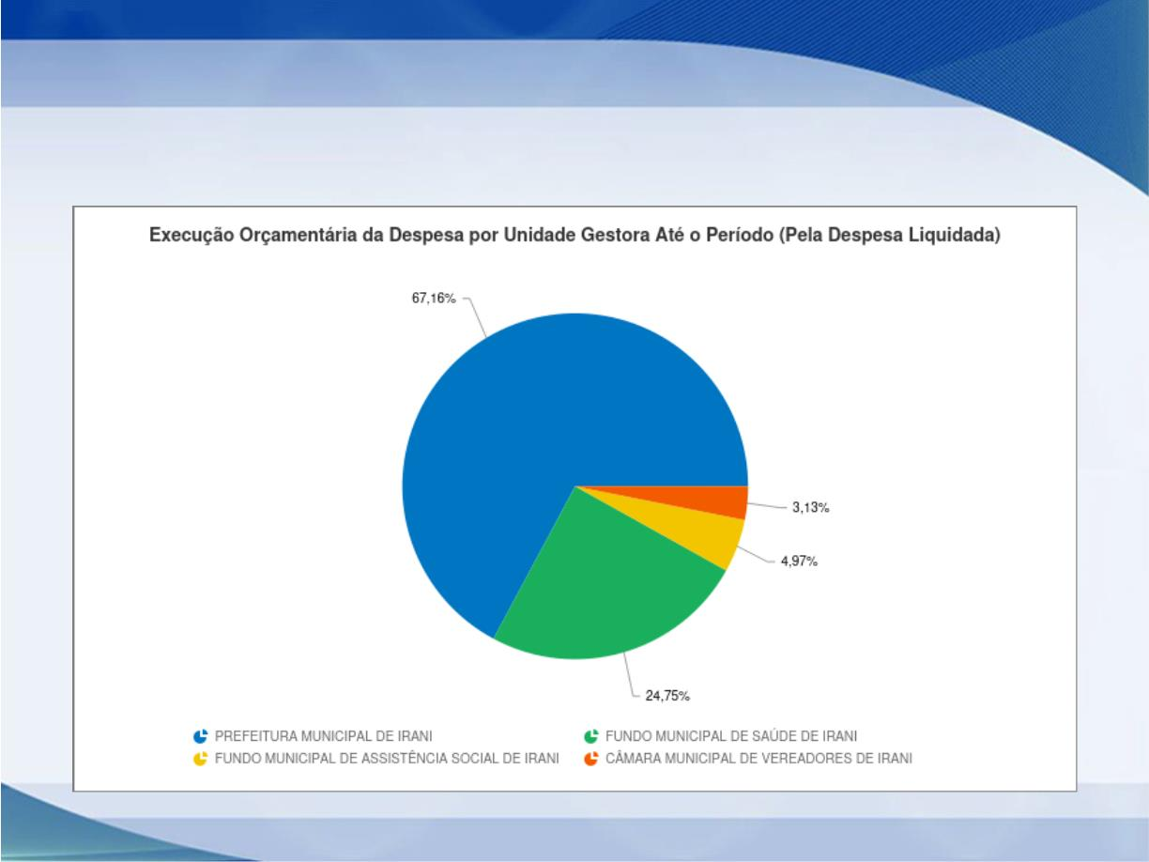
EXECUÇÃO ORÇAMENTÁRIA DA DESPESA
1º Quadrimestre de 2023

Slide 7

DESPESAS LIQUIDADAS POR ÓRGÃO
Despesas Liquidadas por Órgão
Prefeitura Municipal de Irani
Até Abril/2023
11.132.743,35
Até Abril/2022
9.450.762,61
Fundo Municipal de Saúde de Irani
4.101.842,48
823.087,64
3.372.131,25
593.552,93
Fundo Municipal de Assistência Social de Irani
Câmara Municipal de Vereadores de Irani
Total das Despesas Liquidadas
518.291,50
377.769,44
16.575.964,97
13.794.216,23

Slide 8
ARTIGO 212 DA CONSTITUIÇÃO
FEDERAL
"O artigo 212 da Constituição Federal
define a obrigatoriedade da aplicação
mínima de 25% da Receita Resultante de
Impostos, na Manutenção e
Desenvolvimento do Ensino".

Slide 9

GASTOS COM MANUTENÇÃO E DESENVOLVIMENTO
DE ENSINO - MDE
1º Quadrimestre de 2023
Total das Receitas Resultantes de Impostos
Despesas Custeadas com a Receita Resultante de Impostos e Recursos do FUNDEB
20 - TOTAL DAS DESPESAS COM AÇÕES TÍPICAS DE MDE CUSTEADAS C...
20.1 - Ensino Infantil
13.271.866,70
Despesas Empenhadas Despesas Liquidadas
2.236.816,49
402.054,42
939.424,02
0,00
1.411.684,81
265.912,46
522.571,15
0,00
20.2 - Ensino Fundamental
20.3 - Educação de Jovens e Adultos
20.4 - Educação Especial
78.808,90
314.132,91
502.396,24
0,00
26.808,90
227.269,39
369.122,91
0,00
20.5 - Administração Geral
20.6- Transporte (Escolar)
20.7- Outras
TOTAL DAS DESPESAS DE MDE CUSTEADAS COM RECURSOS DE IMPOSTOS
1.411.684,81
23 - TOTAL DAS RECEITAS TRANSFERIDAS AO FUNDEB = (L4)
2.235.417,44
0,00
24 - (-) RECEITAS DO FUNDEB NÃO UTILIZADAS NO EXERCÍCIO, EM ...
25 - VALOR APLICADO ATÉ O PRIMEIRO QUADRIMESTRE QUE INTEGRAR...
26 - (-) RESTOS A PAGAR NÃO PROCESSADOS INSCRITOS NO EXERCÍC...
27 - (-) CANCELAMENTO, NO EXERCÍCIO, DE RESTOS A PAGAR INSCR...
31.887,76
0,00
0,00
TOTAL DAS DESPESAS PARA FINS DE LIMITE
3.678.990,01
Percentual Aplicado em Educação (Mínimo 25%)
27,72%

Slide 10
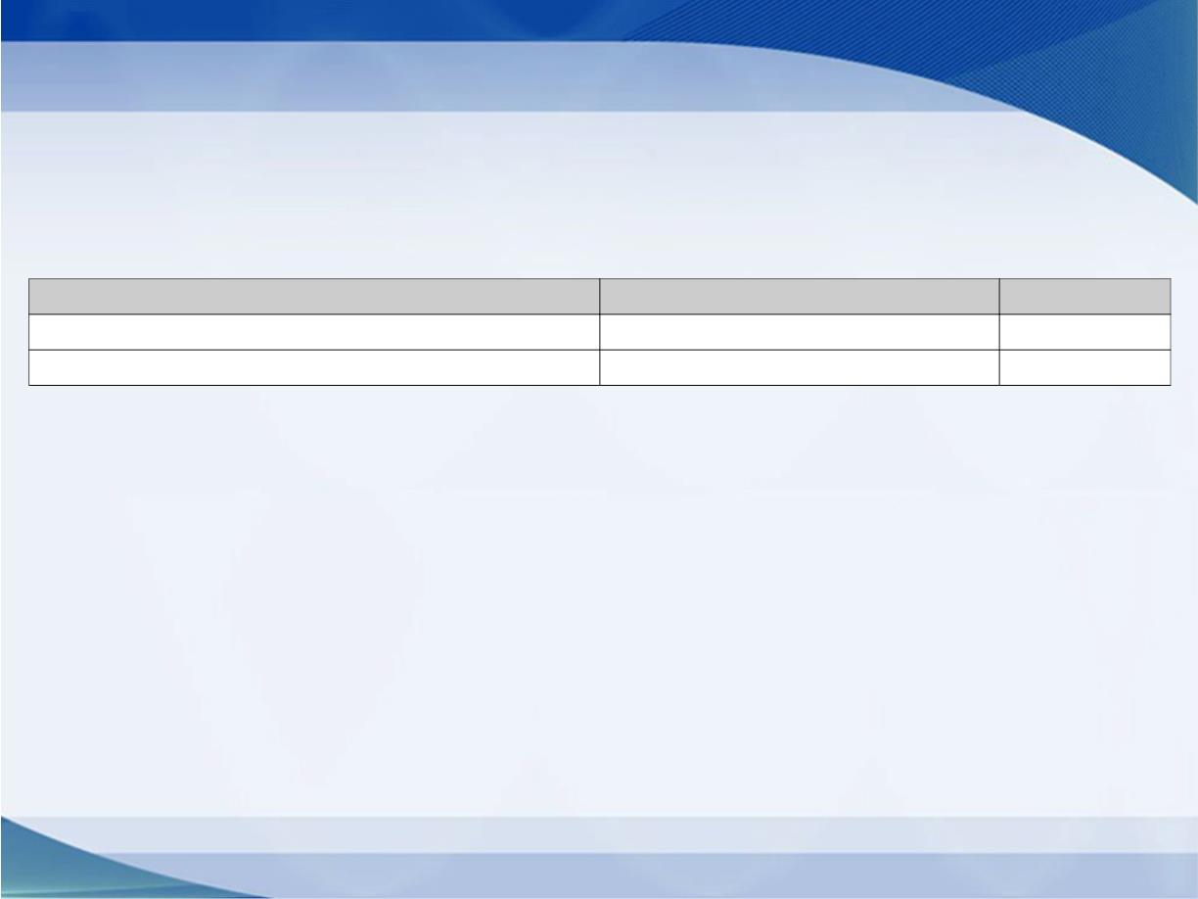
FUNDEB E MAGISTÉRIO
1º Quadrimestre de 2023
Especificação
Receita do FUNDEB
Pagamento com Profissionais do Magistério
Valores
%
3.017.459,73
2.718.401,84
90,09
A Receita do FUNDEB no período contabilizou R$ 3.017.459,73 e foram aplicados com
remuneração dos profissionais da educação e professores em efetivo exercício no
magistério a importância de R$ 2.718.401,84. Isto representa uma aplicação de
90,09%, evidenciando que o município Cumpriu o Mínimo de 70%, disposto no artigo
26, da Lei 14.113/2020 de 25 de Dezembro de 2020.
Obs: o Município deverá aplicar o índice de 70% em remuneração dos profissionais da
educação básica em efetivo exercício até o último Quadrimestre do exercício.

Slide 11
LEI COMPLEMENTAR 141/2012
Art. 7º
"Os Municípios e o Distrito Federal devem,
anualmente, aplicar em Ações e Serviços Públicos de
Saúde o equivalente a 15% das receitas resultantes
de impostos a que se refere art. 156 e dos recursos de
que tratam o art. 158 e a alínea b do inciso I do caput
e o § 3º do art. 159, todos da Constituição Federal".

Slide 12

QUADRO DE APLICAÇÃO NA SAÚDE
1º Quadrimestre de 2023
RECEITAS
RECEITA REALIZADA
R$
%
Impostos
2.094.775,62
11.175.938,14
13.270.713,76
53,83
33,22
87,05
Receitas de Transferências
RECEITA LÍQUIDA DE IMPOSTOS
DESPESAS COM SAÚDE (Por Sub Função)
DESPESA REALIZADA
R$
%
ATENÇÃO BÁSICA (XL) = (IV + XXXII)
674.742,46
5,08
ASSISTÊNCIA HOSPITALAR E AMBULATORIAL (XLI) = (V +
XXXIII)
1.009.344,10
7,61
VIGILÂNCIA EPIDEMIOLÓGICA (XLIV) = (VIII + XXXVI)
OUTRAS SUBFUNÇÕES (XLVI) = (X + XXXVIII)
TOTAL DE GASTOS NA SAÚDE
54.114,01
976.525,23
2.714.725,80
0,41
7,36
20,46
O Quadro acima demonstra que ao final do período analisado, a aplicação em saúde foi de 20,46%,
evidenciando o Cumprimento do dispositivo legal.

Slide 13
LEI COMPLEMENTAR 101/2000
Art. 19 inciso III e Art. 20 inciso III alíneas "a" e "b"
"As despesas com pessoal, não poderão ultrapassar
os índices de 6% para o poder legislativo, 54% para o
poder executivo e 60% para a esfera municipal
consolidada, sobe o valor da receita corrente liquida
dos últimos 12 meses".

Slide 14
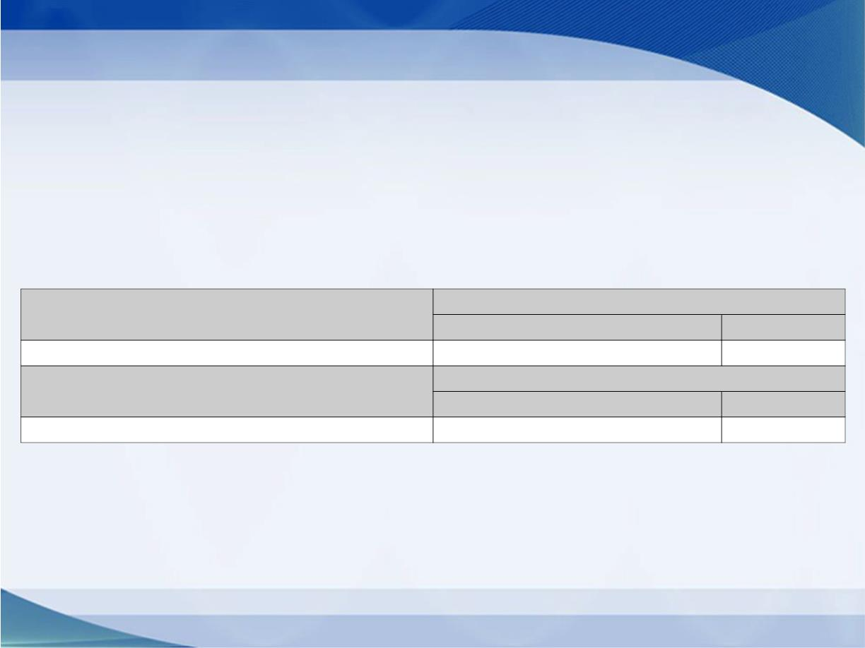
QUADRO DAS DESPESAS COM PESSOAL
(PODER EXECUTIVO)
1º Quadrimestre de 2023
RECEITAS
RECEITA REALIZADA
R$
%
Receita Corrente Líquida (RCL)
51.721.620,78
DESPESA REALIZADA
R$
100,00
DESPESAS COM PESSOAL
Despesa Total com Pessoal
%
22.723.791,37
43,93

Slide 15

QUADRO DAS DESPESAS COM PESSOAL
(PODER LEGISLATIVO)
1º Quadrimestre de 2023
RECEITAS
RECEITA REALIZADA
R$
%
Receita Corrente Líquida (RCL)
51.721.620,78
DESPESA REALIZADA
R$
100,00
DESPESAS COM PESSOAL
Despesa Total com Pessoal
%
1.276.921,91
2,47

Slide 16

QUADRO DAS DESPESAS COM PESSOAL
(CONSOLIDADO)
1º Quadrimestre de 2023
RECEITAS
RECEITA REALIZADA
R$
%
Receita Corrente Líquida (RCL)
51.721.620,78
DESPESA REALIZADA
R$
100,00
DESPESAS COM PESSOAL
Despesa Total com Pessoal
%
24.000.713,58
46,40

Slide 17
FIM
OBRIGADA PELA
PRESENÇA!

